Slide 1
Konstruktionsprojekt Fahrrad-Modulbaukasten Entwicklungsergebnisse
Maschinenelemente 1

Slide 2
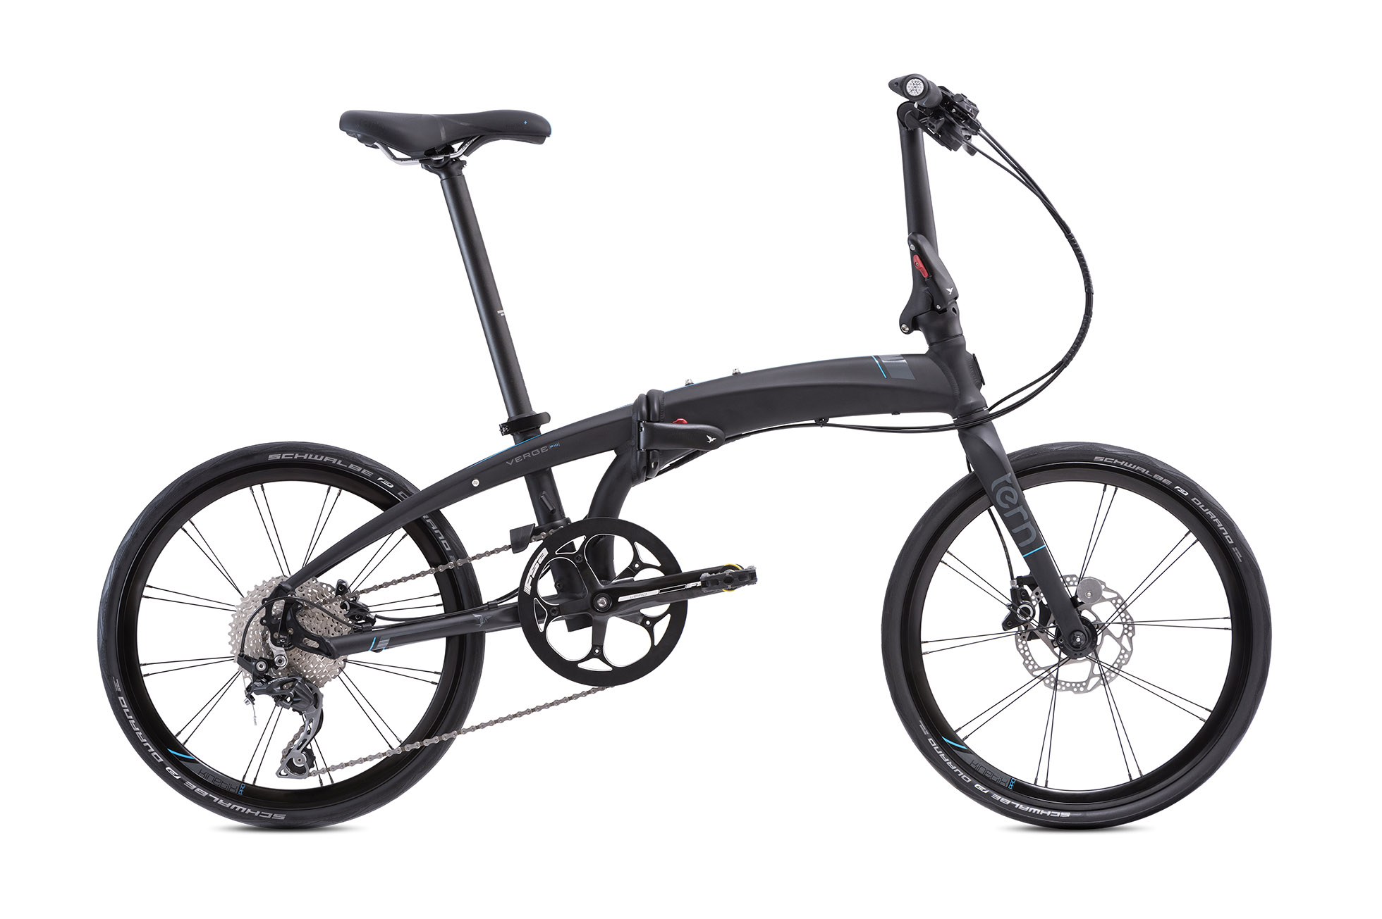
Inhaltsverzeichnis
Aufgabenstellung
Anforderungen
Konzept
Umsetzung
Ergebnis
Vorteile & Nutzen
Tern Verge P10 https://www.ternbicycles.com/sites/default/files/images/bikes/unfolded/2017/04/vergep10-g1-unfold-00-blkbgtblue.jpg

Slide 3
Aufgabenstellung
Entwicklung eines Fahrrad-Modulbaukastens auf Grundlage des Faltrads „tern Verge P10“.
Bestehend aus folgenden Modulen:
Tern Verge P10
E-Bike-Faltrad
E-Bike-Dreirad-Lastenrad mit Neigetechnik
E-Bike-Dreirad für bewegungseingeschränkte Menschen

Slide 4
Anforderungen E-Bike
Nutzung zugekaufter Teile
Einfacher Ein- und Ausbau
Alle Räder gebremst
Im PKW transportierbar
Umbau von Zwei- auf Dreirad in weniger als 30 Minuten

Slide 5
Anforderungen Dreirad Lastenrad
Neigetechnik
arretierbar
Vorderräder gelenkt
Vorne gefedert
Modul als Einkaufswagen nutzbar
Alle Räder gebremst
Im PKW transportierbar
Umbau von Zwei- auf Dreirad in weniger als 30 Minuten

Slide 6
Anforderungen Dreirad für bewegungseingeschränkte Menschen
Zwei Hinterräder
Ohne Neigetechnik
Federung hinten
Alle Räder gebremst
Im PKW transportierbar
Umbau von Zwei- auf Dreirad in weniger als 30 Minuten

Slide 7
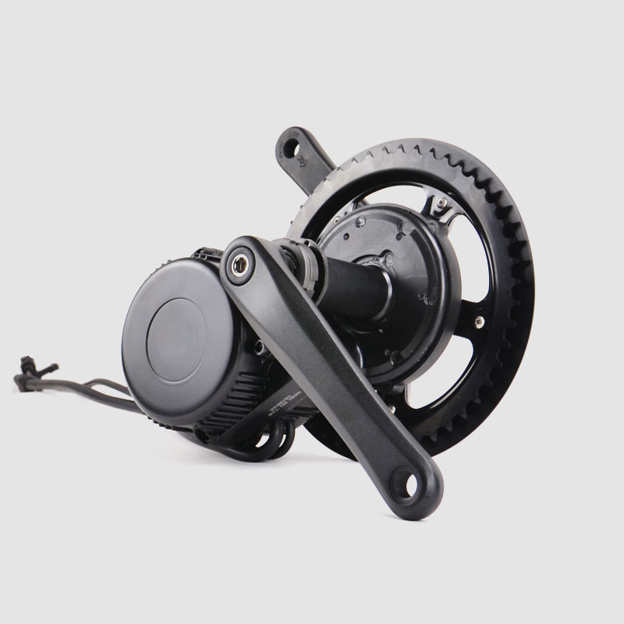
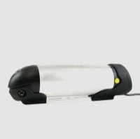
Umsetzung E-Bike
„E-Bike solutions“ Mittelmotor mit Trinkflaschen Akku
EBS Mittelmotor
EBS Trinkflaschen Akku

Slide 8
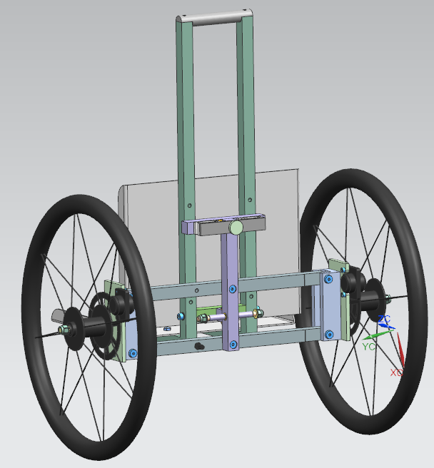
Umsetzung Lastenrad
Umsetzung der Federung durch Tausch der Gabel mit Suntour XCT JR 20″ (mit 142mm Schaft) Federgabel
Parallelogramm-Alu-Rahmen zur Neigung
Bremsscheiben an jeder Radnabe
Befestigungsschnittstelle: Vorderradgabel
3D-Modell Lastenrad

Slide 9
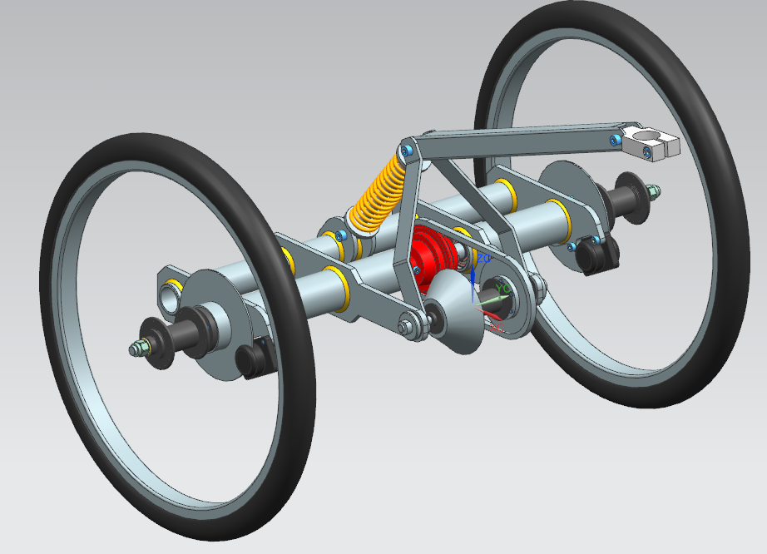
Umsetzung Dreirad für bewegungseingeschränkte Menschen
Rohrgestell aus Aluminium
Befestigung an Sattelstütze und Hinterradaufnahme des Fahrrades
Dämpfer verbaut ins Abstützung zur Sattelstütze
1:1 Übersetzung der eingeleiteten Kettenkraft auf zweite Kette zum Modul
Kraftübertragung durch Differential auf die Hinterräder
Bremsscheiben an jeder Radnabe
3D-Modell Dreirad

Slide 10
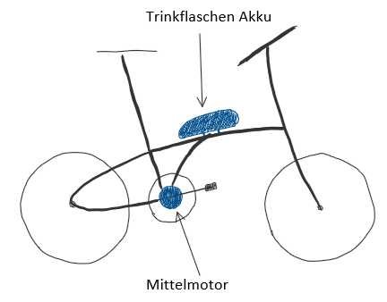
Vorteile E-Bike
Mittelmotor
Kein Umbau des Motors bei Umbau des Moduls nötig
Unauffällige Einbaulage
Trinkflaschen Akku
Leichte Befestigung
Befestigungsschnittstelle schon vorhanden
Konzeptskizze E-Bike

Slide 11
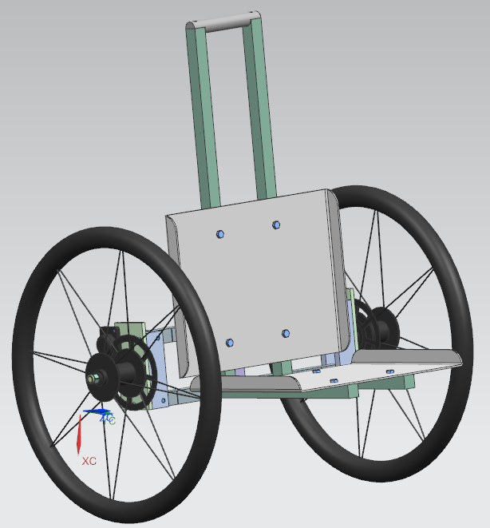
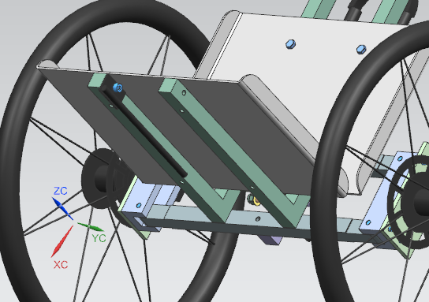
Vorteile Lastenrad
Federung über Federgabel
Einfache Handhabung
Einfacher An- und Abbau
Schnell als Einkaufswagen nutzbar
Einkauf muss nicht umgeladen werden
Kann als Einkaufswagen durch zusätzlich angebauten Standfuß sicher abgestellt werden
Erhöhte Wendigkeit durch die verbaute Neigetechnik
Sicheres Abstellen des Fahrzeugs durch Arretierung der Neigetechnik möglich
Geringes Gewicht und Kompaktheit ermöglichen einfachen Transport im KFZ
3D-Modell Lastenrad
Standfuß an der Unterseite

Slide 12
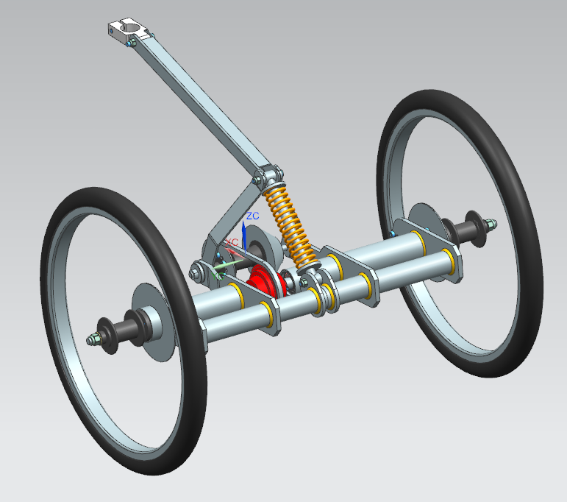
Vorteile Dreirad für bewegungseingeschränkte Menschen
Federung hinten
Erhöhter Komfort
Schaltung des Fahrrades bleibt erhalten
Erhöhte Kippsicherheit durch zwei Hinterräder
Sicheres Bremsen durch zwei direkt an den Rädern montierten Bremsscheiben
Gleichmäßige Verteilung der Antriebskraft auf beide Hinterräder durch Differential
Geringes Gewicht und Kompaktheit ermöglichen einfachen Transport im KFZ
3D-Modell Dreirad

